Slide 1
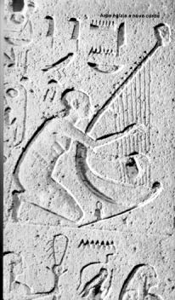
Foto del deserto di Giuda

Slide 2
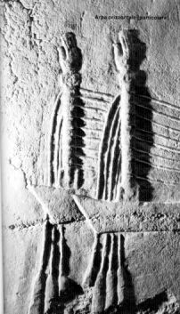
Arpa orizzontale: particolare

Slide 3
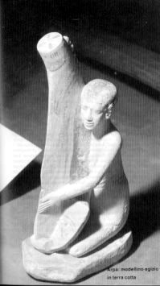
Arpa: modellino egizio in terracotta

Slide 4
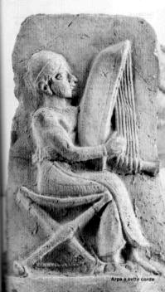
Arpa a sette corde

Slide 5
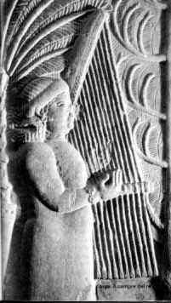
Arpa: cantore del re

Slide 6
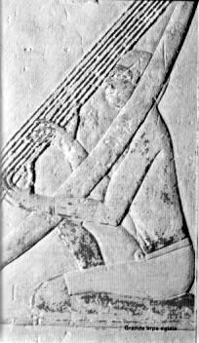
Grande arpa egizia

Slide 7
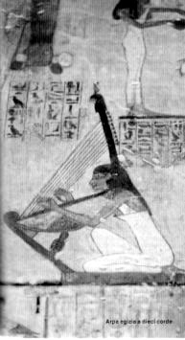
Arpa egizia a dieci corde

Slide 8
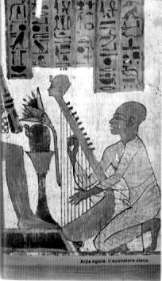
Arpa egizia: il suonatore cieco

Slide 9
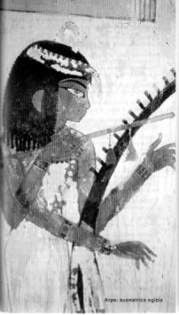
Arpa: suonatrice egizia

Slide 10
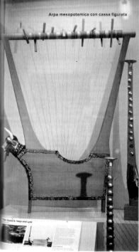
Arpa mesopotamica con cassa figurata

Slide 11
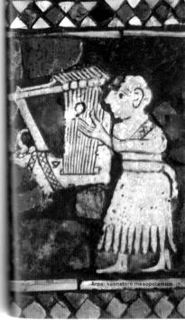
Arpa: suonatore mesopotamico

Slide 12
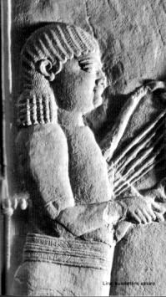
Lira: suonatore assiro

Slide 13
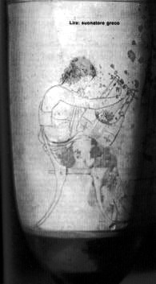
Lira: suonatore greco

Slide 14
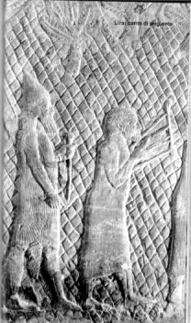
Lira: canto di prigionieri

Slide 15
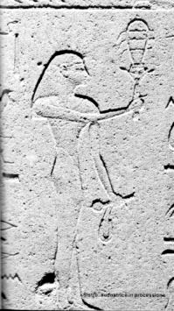
Sistro: suonatrice in processione

Slide 16
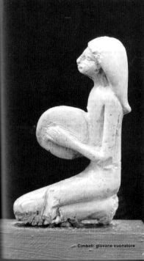
Cimbali: giovane suonatrice

Slide 17
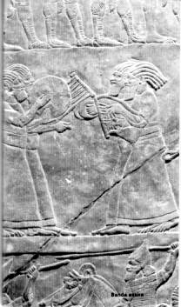
Banda assira

Slide 18
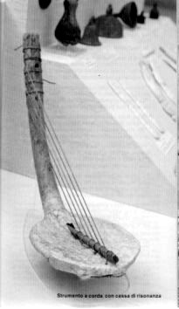
Strumento a corda con cassa di risonanza

Slide 19
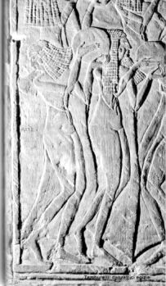
Tamburelli: danzatrici egizie

Slide 20
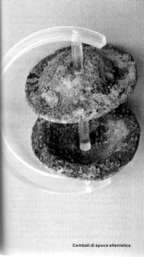
Cembali di epoca ellenistica

Slide 21
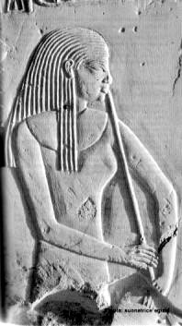
Flauto: suonatrice egizia

Slide 22
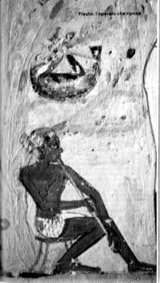
Flauto: suonatore che riposa

Slide 23
Sistro: particolare di affresco

Slide 24
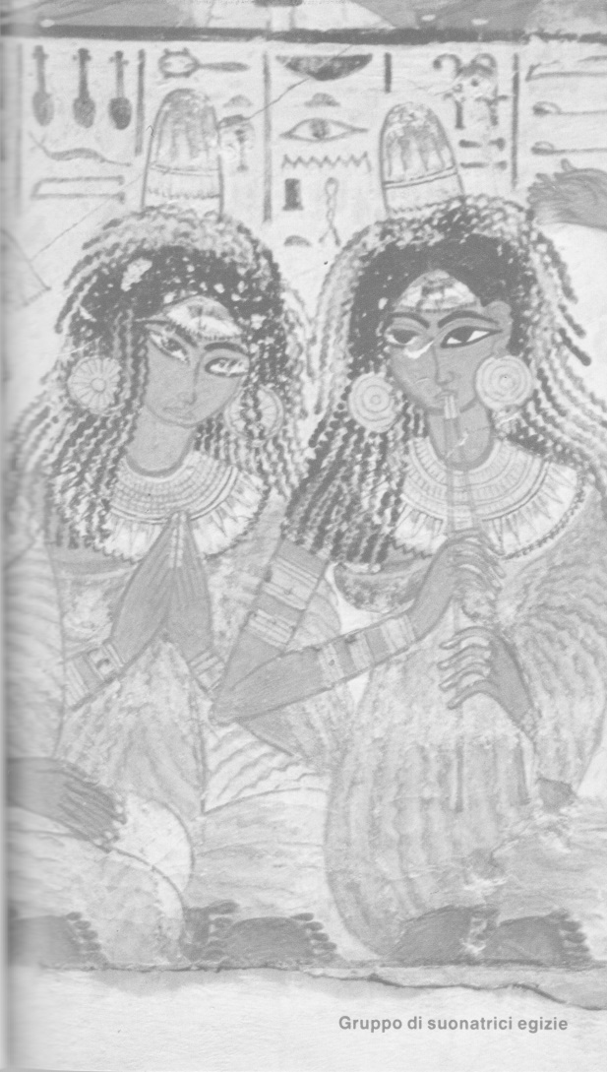
Gruppo di suonatrici egizie

Slide 25
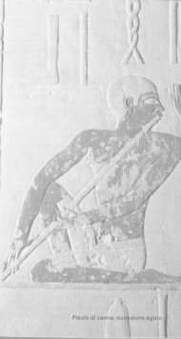
Flauto di canna: suonatore egizio

